Slide 1

迴圈大法
劉崇汎
110年2月24日星期三

Slide 2
迴圈是甚麼？
開始
(1)
程式在運作的時候，時常會需要重複執行某些(一個以上)相同的步驟。
迴圈 (loop) 的作用是讓指定的某段敘述在符合特定條件的情況下一直重覆執行
迴圈是程式設計中很重要的一種控制結構。我們可以利用迴圈來進行重覆性的資料輸入、處理與輸出。
常見的迴圈有for迴圈、while迴圈、do-while迴圈
物件導向語言特有的foreach迴圈
右圖如果(2)之判斷條件成立，則回執行(3)之工作A，然後再次判斷，再次成立就再執行一次，因此可以多次執行。
(2)
判斷條件
True
(3)
會重複的
工作A
False
(4)
工作B
結束

Slide 3
迴圈地獄第一層 for迴圈----固定(可預測)次數的迴圈
最重要的往往就是最難的。
最難的常常也可以很簡單！

Slide 4
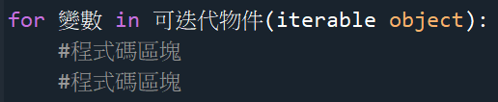

最基本迴圈 for迴圈+range()
迴圈開始
for迴圈語法：
基本常用可迭代物件：range(n)
range(n)會產生0,1,2,3,…., (n-1)共n個數字的數字串
範例：
會輸出 0,1,2,3,4,….,8,9共10個數字。
重複執行的工作
可迭代物件有變數尚未執行
True
False
迴圈結束

Slide 5

range(start, stop, step)使用說明1
range(start, stop, step)
會產生start開始(含)到stop-1為止，間隔step的一連串數字
例如：
會產生 3,4,5,6共四的數字
start可省略，省略時預設為0
step也可省略，省略時預設為1
問題：range(3,7)是省略誰？
答：range(3,7)等同於range(3,7,1)，省略的是step

Slide 6

range(start, stop, step)使用說明2
step不只是正數，也可以是負數！
例如：
會輸出 10,9,8,…..,2,1 的倒數數字串
注意！step是負數時，產生的數字到stop+1為止，不是stop-1
範例：
range(1,10,2) → 1,3,5,7,9
range(2,10,2) → 2,4,6,8
range(10,2) → 無！ 因為step預設是 1 ，10比2大，不會產生數字。
range(2,10) → 2,3,4,5,6,7,8,9
range(10,2,-3) → 10,7,4

Slide 7
範例一 輸入整數N，程式顯示N個*號
程式顯示”請輸入整數N=“，輸入完後，依照輸入的整數顯示N個＊號。
思考重點：
輸入：一個整數
運算：似乎不用算？
輸出：顯示N個＊號
變數宣告：需要幾個？叫甚麼名字？
請輸入整數N=5
＊＊＊＊＊
請輸入整數N=3
＊＊＊
請輸入整數N=
Example04_01

Slide 8
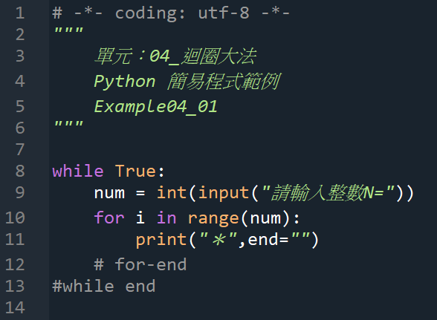
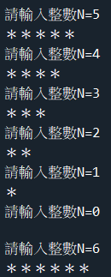
範例一參考程式碼

Slide 9
練習一 顯示1～N的數字
程式顯示”請輸入整數N=“，輸入完後，依照輸入的整數顯示”1,2,3,…..,N”。
思考重點：
輸入：一個整數
運算：似乎不用算？
輸出：顯示”1,2,3,…..,N”
變數宣告：需要幾個？叫甚麼名字？
請輸入整數N=5
1,2,3,4,5,
請輸入整數N=3
1,2,3
請輸入整數N=
Example05_02

Slide 10
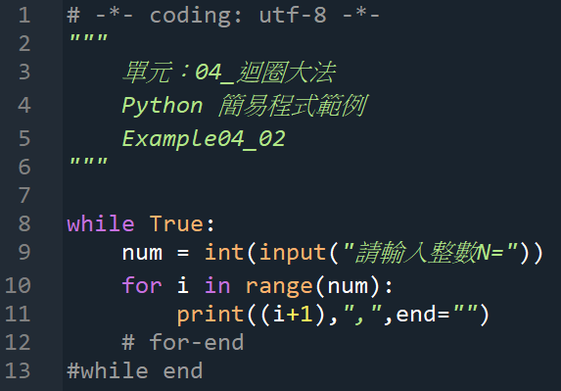
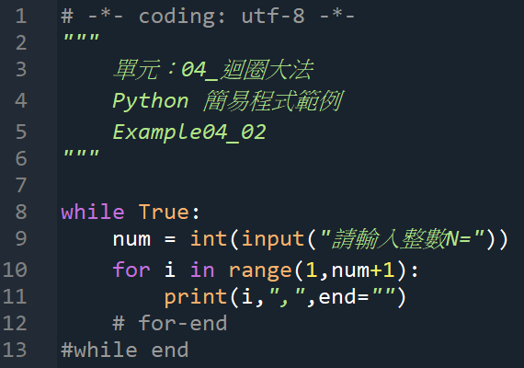
練習一參考程式碼 兩個版本效果一樣喔

Slide 11
練習二 顯示1+2+3+…+Ｎ的數字
程式顯示”請輸入整數N=“，輸入完後，依照輸入的整數顯示”1+2+3+…..+N”。
思考重點：
輸入：一個整數
運算：似乎不用算？
輸出：顯示” 1+2+3+…..+N”
變數宣告：需要幾個？叫甚麼名字？
N後面不要有+號！?
請輸入整數N=5
1+2+3+4+5
請輸入整數N=3
1+2+3
請輸入整數N=
Example04_03

Slide 12
練習三 顯示1+2+3+…+Ｎ=總和
程式顯示”請輸入整數N=“，輸入完後，依照輸入的整數顯示”1+2+3+…..+N=總和”。
思考重點：
輸入：一個整數
運算：似乎不用算？
輸出：顯示” 1+2+3+…..+N=總和”
變數宣告：需要幾個？叫甚麼名字？
總和是真的1加到N的加總喔?
請輸入整數N=5
1+2+3+4+5=15
請輸入整數N=3
1+2+3=6
請輸入整數N=
Example04_04

Slide 13
練習四 計算階乘n!=1x2x2x…xn
程式顯示”請輸入整數N=“，輸入完後依照輸入的整數顯示”1x2x3x…..xN=結果”。
思考重點：
輸入：一個整數
運算：計算n!
輸出：顯示” 1x2x3x…..xN=總和”
變數宣告：需要幾個？叫甚麼名字？
請輸入整數N=5
1x2x3x4x5=120
請輸入整數N=3
1x2x3=6
請輸入整數N=6
1x2x3x4x5x6=720
請輸入整數N=
Example04_05

Slide 14
練習五 計算次方
程式顯示”請輸入整數a=“及”請輸入整數n=“ ，輸入完a,n後顯示a的n次方值。
思考重點：
輸入：二個整數
運算：計算a的b次方
輸出：顯示” a的b次方=結果”
變數宣告：需要幾個？叫甚麼名字？
a需大於0, b需大於等於0
請輸入整數a=2
請輸入整數n=3
2的3次方=8
請輸入整數a=
Example04_06

Slide 15
練習六 找出所有因數
輸入一個整數N，輸出N的所有因數
思考重點：
因數定義：可以把N整除的數即為N的因數。
輸入：一個整數
運算：用for迴圈，用mod(%)去試驗是否為因數
輸出：N的所有因數
變數宣告：需要幾個？叫甚麼名字？
請輸入整數N=10
10的因數有：1,2,5,10
請輸入整數N=24
24的因數有：1,2,3,4,6,8,12,24
請輸入整數N=
Example04_07

Slide 16
迴圈地獄第二層 雙重迴圈
迴圈包迴圈比大腸包小腸難吃多了。

Slide 17
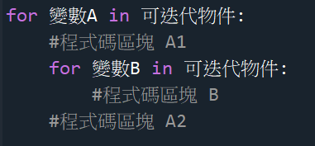
進階迴圈 雙重for迴圈
雙重for迴圈語法：
兩個迴圈中的各自可迭代的條件不會一樣，要獨立思考，該怎麼寫。

Slide 18
範例二 星星方陣
程式顯示”請輸入整數N=“，輸入完後依照輸入的整數顯示一個＊號方陣。
思考重點：
輸入：一個整數
運算：沒計算
輸出：顯示NxN的星星方陣
變數宣告：需要幾個？叫甚麼名字？
請輸入整數N=2
＊＊
＊＊
請輸入整數N=3
＊＊＊
＊＊＊
＊＊＊
Example04_08

Slide 19
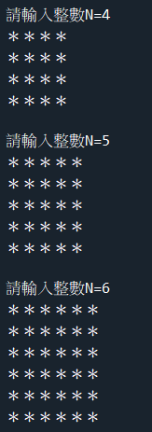
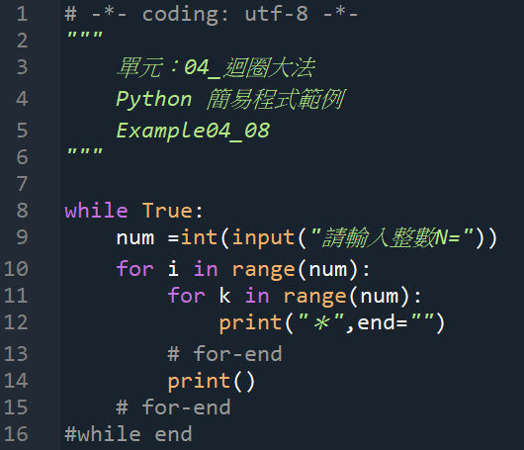
範例二參考程式碼

Slide 20
練習七 星星直角三角形
程式顯示”請輸入整數N=“，輸入完後依照輸入的整數顯示一個＊號直角三角形。
思考重點：
輸入：一個整數
運算：沒計算
輸出：顯示＊號直角三角形
變數宣告：需要幾個？叫甚麼名字？
請輸入整數N=2
＊
＊＊
請輸入整數N=3
＊
＊＊
＊＊＊
Example04_09

Slide 21
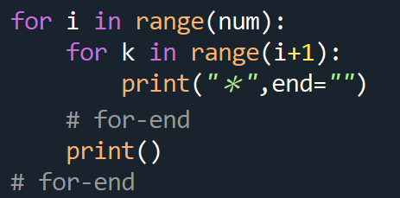
思考方式
N=4
 |  |  |  |  | i | ＊
＊ |  |  |  |  | 0 | 1
＊ | ＊ |  |  |  | 1 | 2
＊ | ＊ | ＊ |  |  | 2 | 3
＊ | ＊ | ＊ | ＊ |  | 3 | 4
N-1
i+1

Slide 22
練習八 星星反直角三角形
程式顯示“請輸入整數N=”，然後依照輸入的整數顯示一個＊號反直角三角形。
思考重點：
輸入：一個整數
運算：沒計算
輸出：顯示＊號直角三角形
變數宣告：需要幾個？叫甚麼名字？
請輸入整數N=2
＊＊
＊
請輸入整數N=3
＊＊＊
＊＊
＊
Example04_10

Slide 23
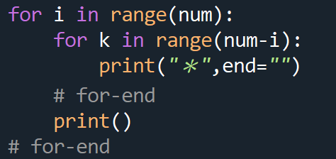
思考方式
N=4
 |  |  |  |  | i | ＊
＊ | ＊ | ＊ | ＊ |  | 0 | 4
＊ | ＊ | ＊ |  |  | 1 | 3
＊ | ＊ |  |  |  | 2 | 2
＊ |  |  |  |  | 3 | 1
N-1
N-i

Slide 24
練習九 星星靠右直角三角形
程式顯示“請輸入整數N=”，然後依照輸入的整數顯示一個＊號靠右直角三角形。
思考重點：
輸入：一個整數
運算：沒計算
輸出：顯示＊號靠右直角三角形
變數宣告：需要幾個？叫甚麼名字？
多一件事，星號前需要幾個空白？
請輸入整數N=2
＊
＊＊
請輸入整數N=3
＊
＊＊
＊＊＊
Example04_11

Slide 25
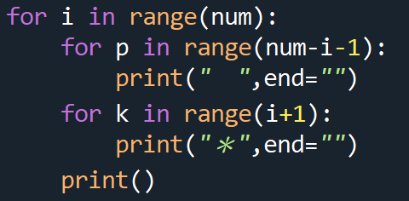
思考方式
N=4
 |  |  |  |  | i | 空白 | ＊
□ | □ | □ | ＊ |  | 0 | 3 | 1
□ | □ | ＊ | ＊ |  | 1 | 2 | 2
□ | ＊ | ＊ | ＊ |  | 2 | 1 | 3
＊ | ＊ | ＊ | ＊ |  | 3 | 0 | 4
N-i-1
i+1

Slide 26
練習十 找質數
輸入一個整數N，輸出小於或等於N的所有質數
思考重點：
質數定義：除了1與自己本身以外，沒有一個整數可以把他整除的數為質數。
輸入：一個整數
運算：用雙重for迴圈，用mod(%)去試驗是否為質數
輸出：小於或等於N的質數
變數宣告：需要幾個？叫甚麼名字？
小技巧：設立flag
請輸入整數N=10
2,3,5,7,
請輸入整數N=20
2,3,5,7,11,13,17,19,
請輸入整數N=
Example04_12

Slide 27
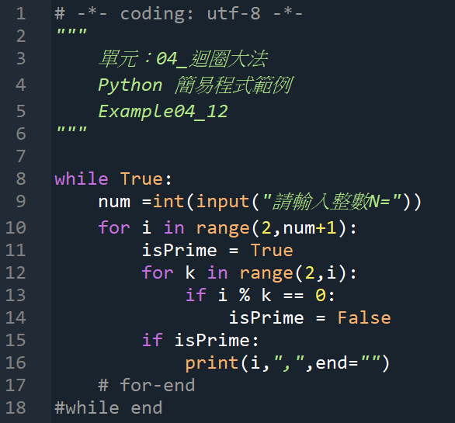
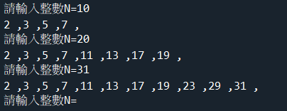
練習十參考程式碼

Slide 28
練習十一 九九乘法表
2x2=4 2x3=6 2x4=8……
3x2=6 3x3=9 3x4=12….
4x2=8 4x3=12 4x4=16….
.
.
.
.
輸出九九乘法表
思考重點：
輸入：無
運算：用雙重for迴圈，
輸出：九九乘法表
變數宣告：需要幾個？叫甚麼名字？
關鍵在於顯示的漂亮！
基本款
2x2=4 3x2=6 4x2=8……
2x3=6 3x3=9 4x3=12….
2x4=8 4x4=12 4x4=16….
.
.
.
.
進階款
Example04_13
Example04_13b

Slide 29
For迴圈其實還沒完！！
有些for迴圈的用法需要搭配以後教的資料結構搭配使用。

Slide 30
迴圈地獄第三層 while與do-while迴圈----不固定次數的迴圈
當你喜歡我說愛妳那我就就再說一次、再一次、再一次….

Slide 31
While與do-while 用來做不固定次數的迴圈語法。
Python中沒有do-while迴圈！
兩者差異在do-while將是否再次執行的判斷放在後面，所以至少會執行一次。
While則是把要不要執行的判斷放在前面，符合才執行，所以可能一次都沒執行。

Slide 32
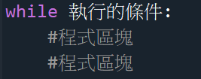
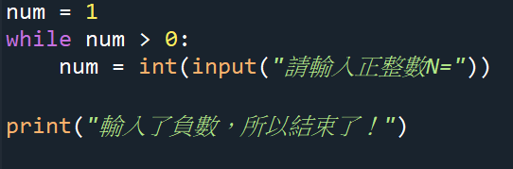
迴圈變花樣 while迴圈
開始
while迴圈語法：
流程圖如右圖。
執行條件：條件成立進入執行，否則結束迴圈。
範例：
while：
執行條件
True
重複執行的工作
False
結束

Slide 33
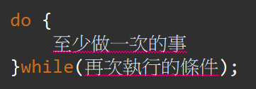
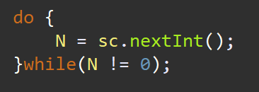
迴圈變花樣 do-while迴圈(Python沒有！參考用)
開始
do：
do-while迴圈語法：
流程圖如右圖。
至少做一次的事：保證至少一次，至多不限次數。
再次執行條件：條件成立進入執行，否則結束迴圈。
範例：
至少做一次的事
while：
再次執行
的條件
True
False
結束

Slide 34
範例三 再來一次星星大挑戰！
把前面練做過的星星練習拿出來改用while迴圈做看看。
題目：輸入整數N，程式顯示N個*號，如果輸入0就結束程式！
請輸入整數N=5
＊＊＊＊＊
請輸入整數N=3
＊＊＊
請輸入整數N=0
Example04_14

Slide 35
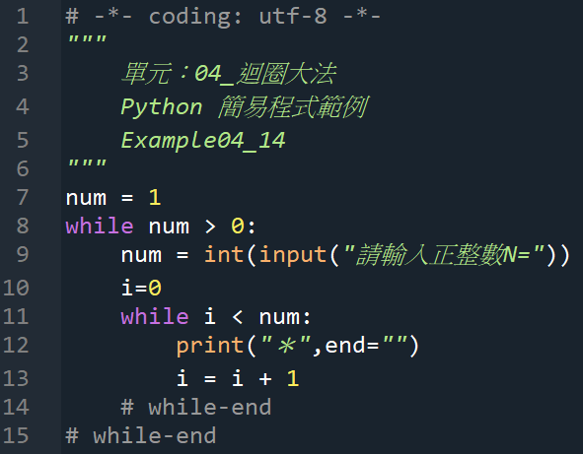
範例三參考程式碼

Slide 36
範例四 終極密碼
在1~100的數字間猜一個數字，每次都會告訴你大一點還是小一點，直到猜中！
思考重點：
輸入：1~100的整數，範圍會縮小
運算：亂數產生目標數字。用while迴圈，並檢查是大於還是小於目標，若是等於就是猜中了，結束程式。
輸出：告知大一點還是小一點，並顯示最新範圍，直到猜中。
變數宣告：需要幾個？叫甚麼名字？
隨機亂數產生法：
Import random
Random.randint(a,b)會隨機產生a 到 b (含a,b)的整數
請輸入整數N(1~100)=50
大一點！
請輸入整數N(51~100)=80
小一點!
請輸入整數N(51~79)=66
爆！炸彈是66。
==============================
Example04_15

Slide 37
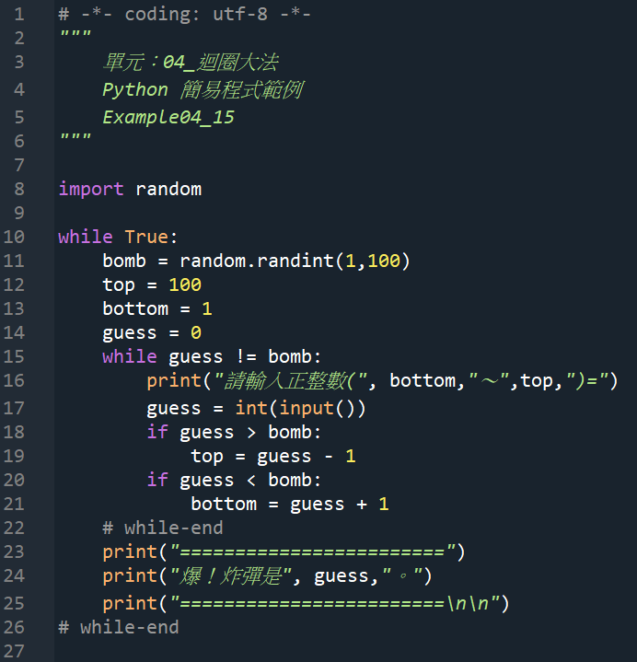
範例四參考程式碼
While沒猜中，就要繼續猜。
猜錯了要調整範圍。
萬一有人故意猜超出範圍？！

Slide 38
練習十二 找出所有質因數
請輸入整數N=10
10的因數有：1,2,5,10,
請輸入整數N=24
24的因數有：1,2,3,4,6,8,12,24,
請輸入整數N=
輸入一個整數N，輸出N的所有質因數
思考重點：
因數定義：可以把N整除的質數即為N的質因數。
輸入：一個整數
運算：用for迴圈+while迴圈，用mod(%)去試驗是否為質因數
輸出：N的所有因數
變數宣告：需要幾個？叫甚麼名字？
用同一個質數去除，除到不能除為止！
還可以改進到不重覆顯示！
請輸入整數N=10
10的質因數有：2,5,
請輸入整數N=24
24的質因數有：2,2,2,3,
請輸入整數N=
Example04_16

Slide 39
break與continue
跳出與重來

Slide 40
break中斷，停止
迴圈開始
break的指令是停止目前迴圈(包含for,while迴圈)
在for迴圈或是while迴圈中，只要執行到break指令，就會強制立即結束目前迴圈，如右圖的流程圖。
通常會用在迴圈中做特殊狀況檢測。
False
符合某種條件
程式區塊(2)
True
可迭代物件有變數尚未執行
程式區塊(1)
True
False
迴圈結束

Slide 41
continue繼續、重來
迴圈開始
continue的指令是停止目前迴圈(包含for,while迴圈)未完成工作，直接換下一筆資料重來一次。
在for迴圈或是while迴圈中，只要執行到continue指令，就會強制立即回到迴圈開頭，如右圖的流程圖。
有部分迴圈中程式碼被跳過，如右程式區塊(2)
通常會用在迴圈中做特殊狀況檢測。
True
False
符合某種條件
程式區塊(2)
可迭代物件有變數尚未執行
程式區塊(1)
True
False
迴圈結束

Slide 42
for….else…
Python獨家!

Slide 43
for…else…也是個方便的語法糖
語法：
只要在for迴圈中不是執行到break結束迴圈的，就會執行else:這邊的程式區塊。
以往其他語言要自己設boolean變數，在break前設定，在結束for迴圈後自己判斷。
for 項目 in iterable:
程式碼區塊 1
if 條件:
程式碼區塊 A
break
程式碼區塊 2
else:
程式碼區塊 B

Slide 44
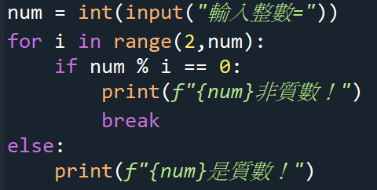
for…else…範例
以下為測試是否為質數的小程式，輸入num，然後用for迴圈檢查。
只要迴圈中沒執行break，就會執行到else:那邊而顯示: {num}是質數！

